Slide 1
TEMEL YİYECEK ÜRETİMİ

Slide 2
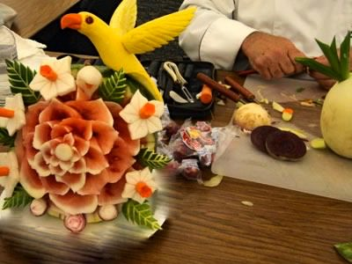
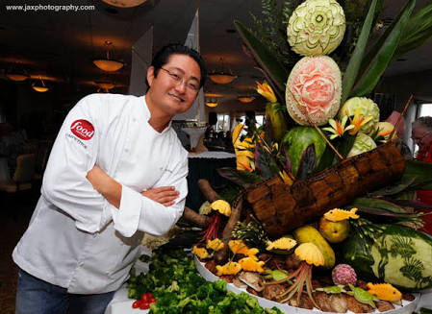
Meze Aşçısı (Chef Horse D’ouvrier): Her türlü meze, kanepe, sandviç, salata gibi soğuk yemeklerin hazırlanmasından ve bu yemeklerin servise çıkmadan önce süslenmesinden sorumludur.

Slide 3
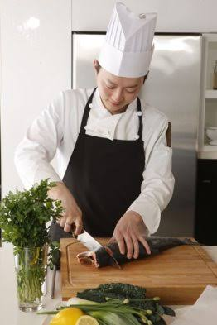
Balık Aşçısı (Chef Poissonier):
Her türlü balık ve deniz ürünlerinin temizlenmesi, porsiyonlanması ve pişirilmesinden sorumludur. Balıkların satın alınması, teslim alınması, depolanması ve hazırlanması büyük bir özen gerektirmektedir. Balık suları ve balık suyundan elde edilen sosların hazırlanması da bu aşçının görevidir.

Slide 4
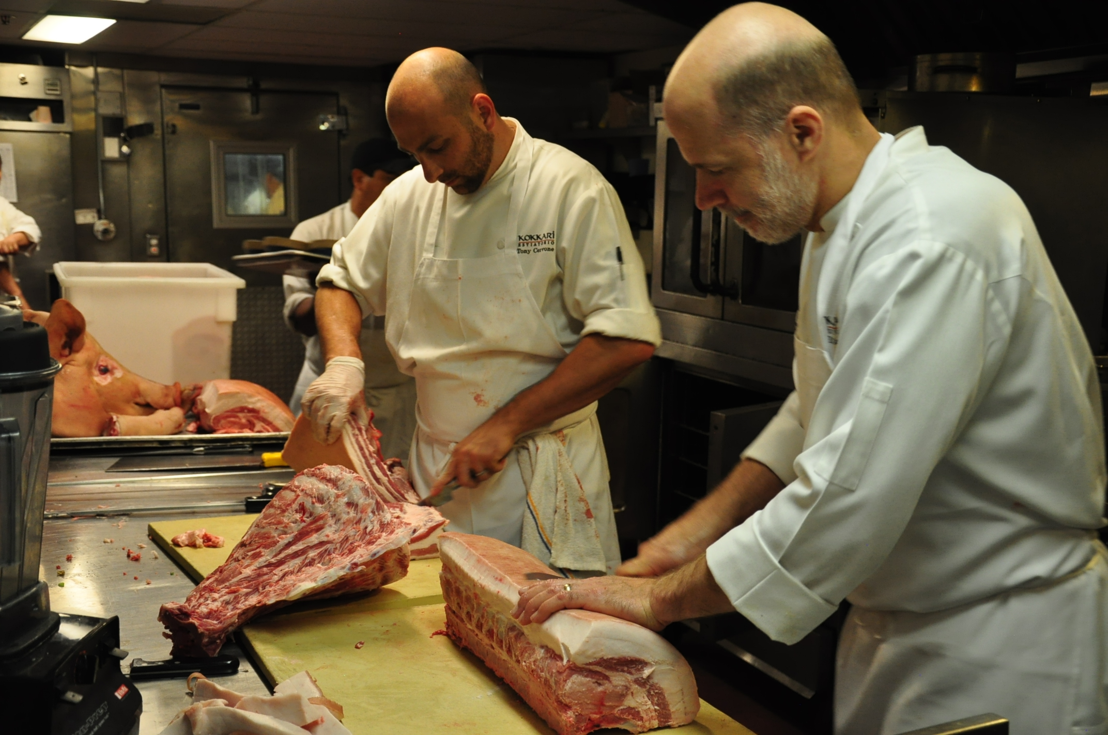
Kasap (Chef Boucher):
Tüm büyük ve küçük baş hayvanlar ile av ve kümes hayvanlarının parçalanmasından sorumludur. Etlerin temizlenmesi ve parçalanması işlemini mutfak bölümlerinden gelen talepler doğrultusunda yapar ve hazırladığı etleri ilgili bölümlere dağıtır.

Slide 6
Personel Yemek Aşçısı (Cuisinier du Personel): Otel işletmesinde çalışanlara yemek hazırlayan kişidir. Bu kişi, genellikle ana mutfaktan ayrı bir yerde kurulu olan personel mutfağında yemek yapar.

Slide 7
Kahvaltı Aşçısı (Cuisinier du Dejeneur): Sabah kahvaltısının hazırlığından sorumlu olan aşçıdır. Meyve sularının sıkılması, meyvelerin hazırlanması, reçel ve marmelatların hazırlanması, yumurtaların pişirilmesi, et ürünlerinin hazırlanması ve kahvaltı büfesine çıkarılması belli başlı görevleridir.

Slide 8
Pasta Aşçısı (Chef Patissier): Pastane bölüm şefi konumundadır. Her türlü pasta, tatlı ve dondurmaların hazırlanmasından sorumludur. Ayrıca bunların sosları, garnitürleri ve süslemeleri de bu aşçının görevidir. Sıcak mutfak ve soğuk mutfağın ihtiyaç duyduğu yufka, erişte, börek, mantı gibi yiyeceklerin hamurlarını da hazırlar. Tatlı büfesinin yerleştirilmesi ve süslenmesinden de sorumludur.

